Slide 1
Главное управление МЧС России по Самарской области
Всероссийский открытый урок
Основы безопасности жизнедеятельности

Slide 2
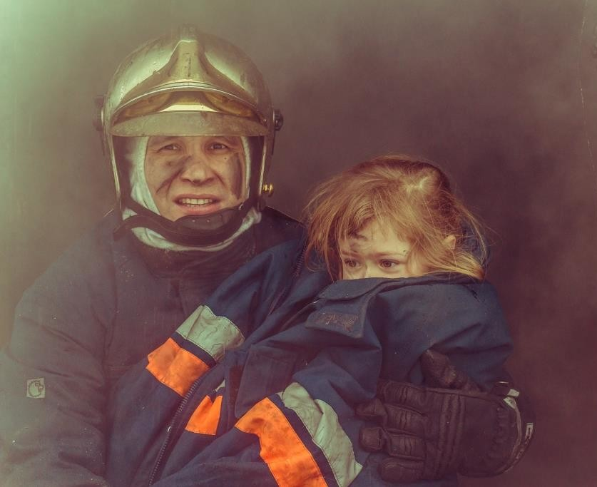
Вы находитесь дома в своей квартире. Родители на работе. Внезапно вы чувствуете резкий запах дыма и гари. Открыв входную дверь, вы видите, что весь подъезд объят пламенем, в дыму ни лифта, ни лестницы не видно.
Что вы будете делать?
2

Slide 3
ПРАВИЛЬНЫЕ ДЕЙСТВИЯ
ЗВОНОК
ВОДА
УКРЫТИЕ
СИГНАЛ
БАЛКОН
Позвонить по телефону 101 или 01, чётко назвать свой адрес, вызвать пожарных.
Плотно закрыть входную дверь, забить мокрыми тряпками все щели и вентиляционные отверстия. Набрать воды в ванную и большие ёмкости.
Перейти в самую дальнюю от входной двери комнату.
Приготовить фонарик или кусок яркой ткани, чтобы подавать сигналы с балкона или окна.
Если есть балкон, можно выйти туда и там ждать пожарных.
3

Slide 4
Можно ли в такой ситуации пользоваться лифтом?
4

Slide 5
Нет
5

Slide 6
Можно ли спускаться по водосточной трубе, связывать простыни, верёвки, чтобы выбраться с балкона?
6

Slide 7
Нет
7

Slide 8
Как можно передвигаться по задымлённому помещению?
8

Slide 9
Ползком или согнувшись
9

Slide 10
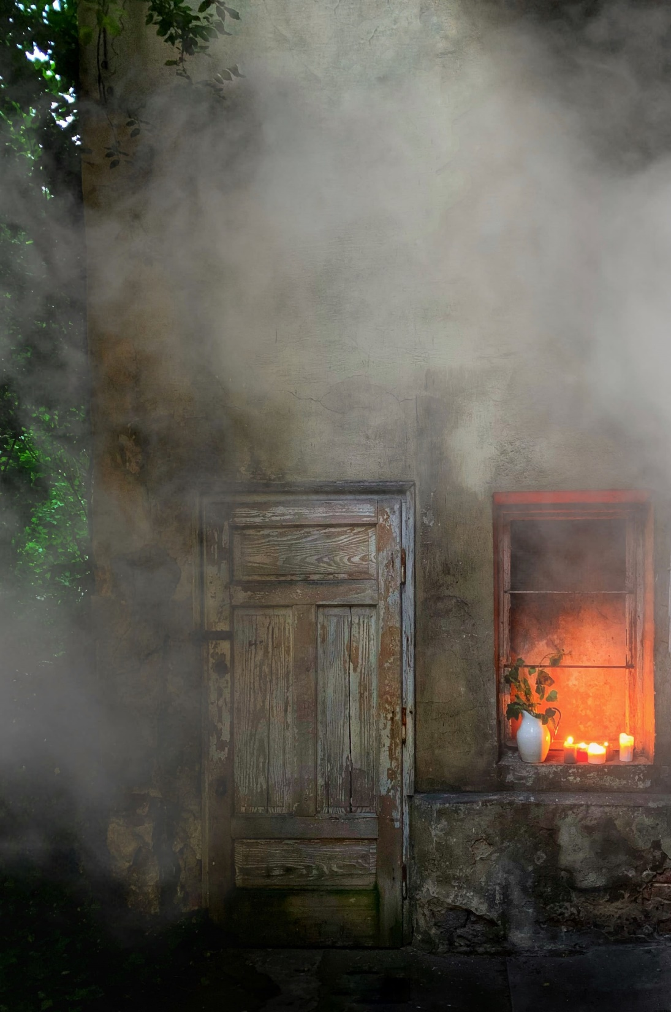
Вы смотрите телевизор в своей комнате. Бабушка дремлет в соседней комнате.
Внезапно телевизор взрывается и начинает сильно дымиться. Комната заполняется дымом.
Что вы будете делать?
10

Slide 11
ПРАВИЛЬНЫЕ ДЕЙСТВИЯ
ВЫКЛЮЧЕНИЕ
ПЕРЕКРЫТЬ КИСЛОРОД
УКРЫТИЕ
СИГНАЛ
ЗВОНОК
Выключить шнур телевизора из розетки.
Набросить на телевизор плотное одеяло.
Намочить платок и дышать через него. Плотно закрыть окна.
Забрать бабушку и немедленно выйти из помещения, плотно закрыв за собой дверь.
Позвонить по телефону 101 или 01, чётко назвать свой адрес, вызвать пожарных.
11

Slide 12
Может сначала нужно было вылить на горящий телевизор ведро воды?
12

Slide 13
Нет! Нельзя тушить включенные электроприборы водой – будет удар током.
13

Slide 14
Если глаза разъедает дым, что делать?
14

Slide 15
Закрыть глаза, передвигаться, держась за стенки.
15

Slide 16
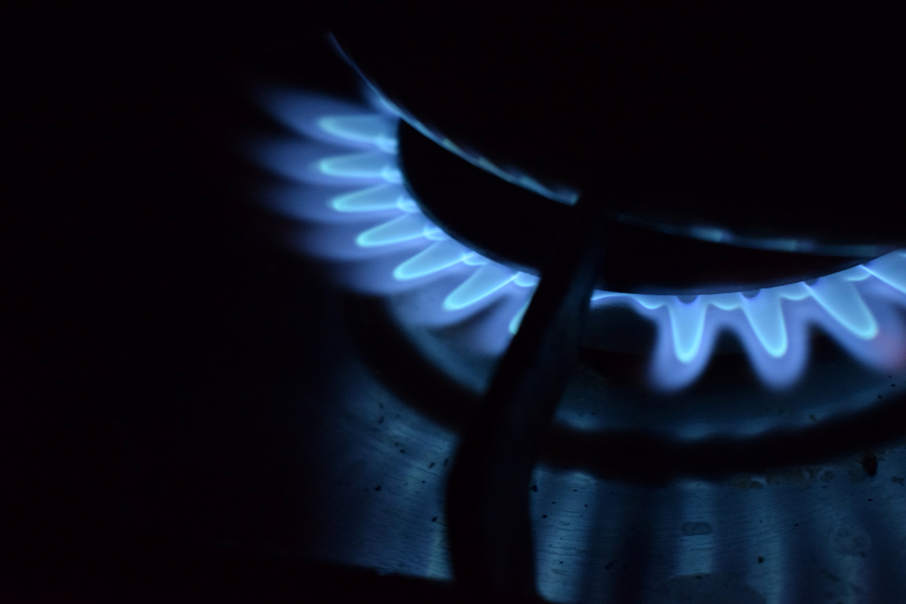
Декабрьский вечер. Вы пришли из школы домой и с порога почувствовали сильный запах газа. Родителей нет дома.
Что вы будете делать?
16

Slide 17
ПРАВИЛЬНЫЕ ДЕЙСТВИЯ
НЕТ ОГНЮ
НЕТ ГАЗУ
ЭЛЕКТРОПРИБОРЫ
ВОЗДУХ
ЗВОНОК
Не зажигать спичек, свечей, зажигалок
Выключить газовые конфорки, немедленно перекрыть газ
Выключить все электроприборы
Открыть форточки или окна
Позвонить по телефону 104, чётко назвать свой адрес
17

Slide 18
Можно ли самому пытаться ремонтировать газовую плиту; выкручивать конфорки, горелки и т.д.?
18

Slide 19
НЕЛЬЗЯ
19

Slide 20
Можно ли проверить утечку газа, поднося спичку к конфорке?
20

Slide 21
НЕЛЬЗЯ! БУДЕТ ВЗРЫВ!
21

Slide 22
Нужно ли пить какие-нибудь лекарства от отравления газом?
22

Slide 23
НЕТ! ТОЛЬКО ПО НАЗНАЧЕНИЮ ВРАЧА!
23

Slide 24
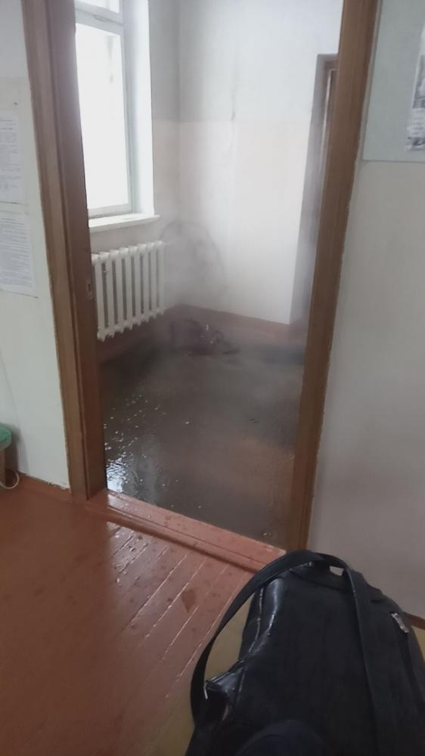
Войдя в одну из комнат квартиры, вы увидели, что в ней много пара, а пол залит водой. Из одной батареи отопления бьёт струя горячей воды. Дома больше никого нет. Родители придут с работы примерно через 3 часа.
Что вы будете делать?
24

Slide 25
ПРАВИЛЬНЫЕ ДЕЙСТВИЯ
СООБЩИ ОБ АВАРИИ
ЗВОНОК
ЭЛЕКТРИЧЕСТВО
ВОДА
УБОРКА
Сообщить об аварии соседям или родителям
Позвонить в ремонтно-эксплуатационное управление и попросить прислать слесаря-водопроводчика
Отключить электричество в щитке
Перекрыть воду
Поставить в места протечки вёдра, тазы и убирать воду
25

Slide 26
Нужно ли отключать газ?
26

Slide 27
НЕ ОБЯЗАТЕЛЬНО
27

Slide 28
Если не знаешь телефона, куда звонить, что делать?
28

Slide 29
СПРОСИ У СОСЕДЕЙ
29

Slide 30
Как будешь убирать воду с пола?
30

Slide 31
ТРЯПКАМИ, КОВШОМ ИЛИ МИСКОЙ.
ВОДУ СЛИВАТЬ В ВЕДРО.
31

Slide 32
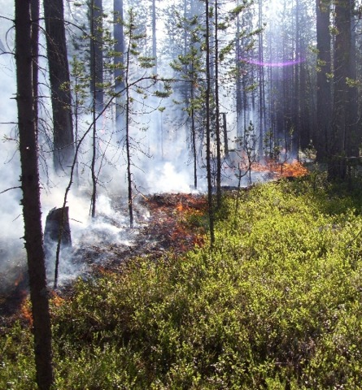
Во время прогулки в лесу в сухой ветренный день вы почувствовали запах дыма и определили, что попали в зону лесного пожара.
Что вы будете делать?
32

Slide 33
ПРАВИЛЬНЫЕ ДЕЙСТВИЯ
ГДЕ ОГОНЬ
ИЗБЕГАТЬ ОГНЯ
УХОДИТЬ
ВОДА
ЗВОНОК
Определить направление ветра и распространения огня
Быстро выйти из зоны пожара навстречу ветру по возможности параллельно фронту распространения огня
Идти, пригибаясь к земле, не стараться обогнать пожар
Если есть водоём, смочить одежду и накрыть ею голову и верхнюю часть тела
Выйдя из опасной зоны, сообщить о пожаре по телефону 101 или 01
33

Slide 34
При пожаре звонить
101 или 01

